Slide 1
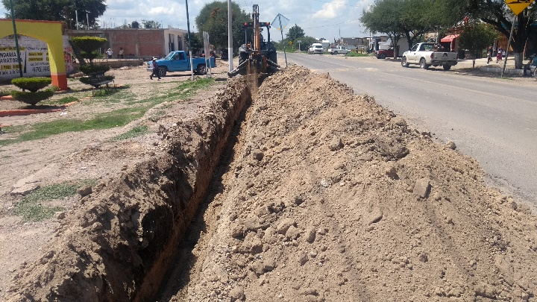
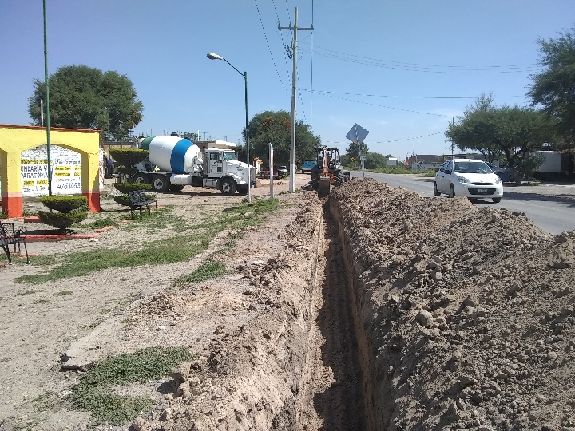
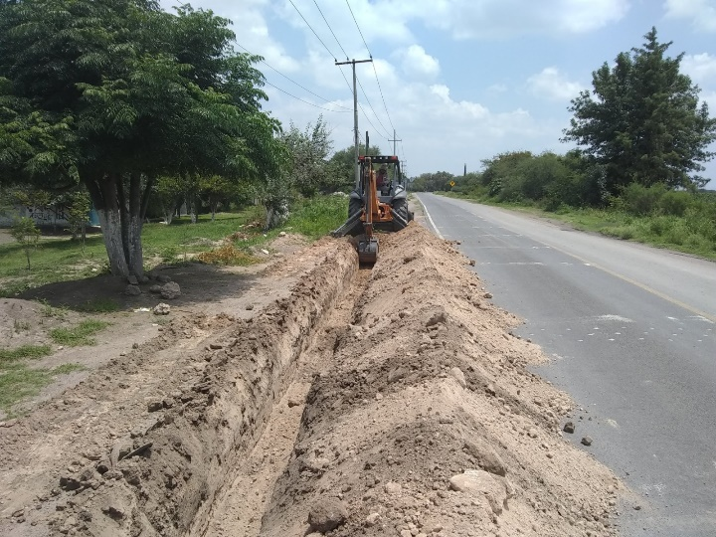
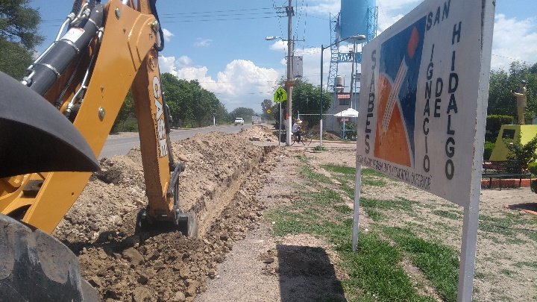
REPORTE MES DE JULIO MAQUINARIA
TRABAJOS EN LA COMUNIDAD DE SAN IGNACIO
FECHA INICIO
CONCEPTO
UNIDAD
CANTIDAD
FECHA TERMINO
27/07/2020
EXCAVAR Y ATERRAR LINEA DE AGUA POTABLE
ML
600
31/07/2020

